Slide 1

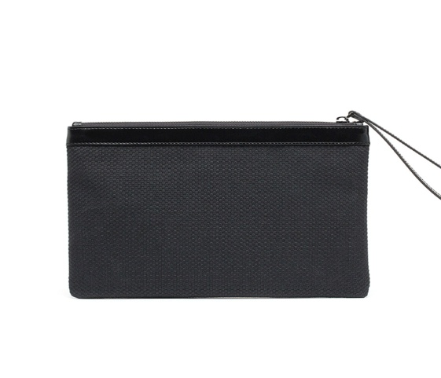
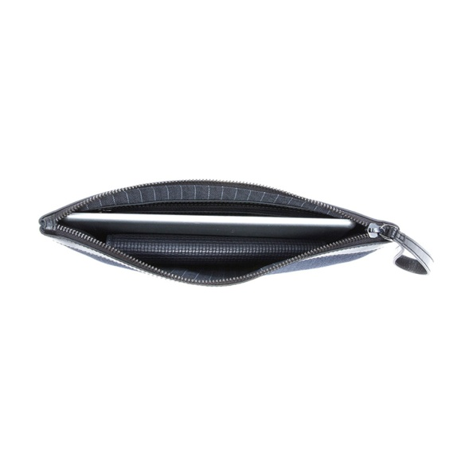
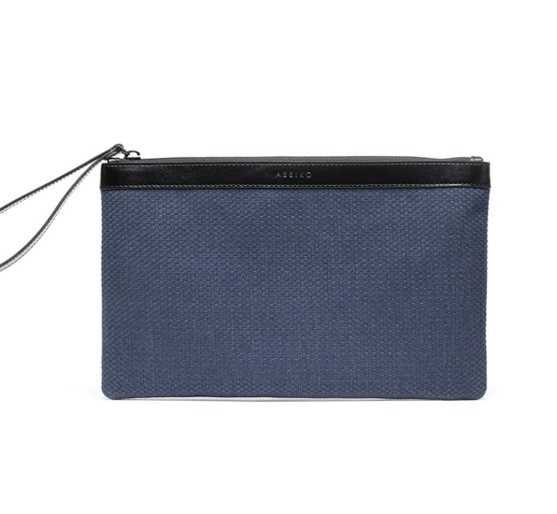
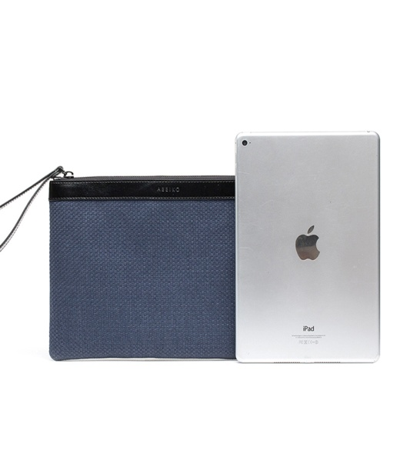
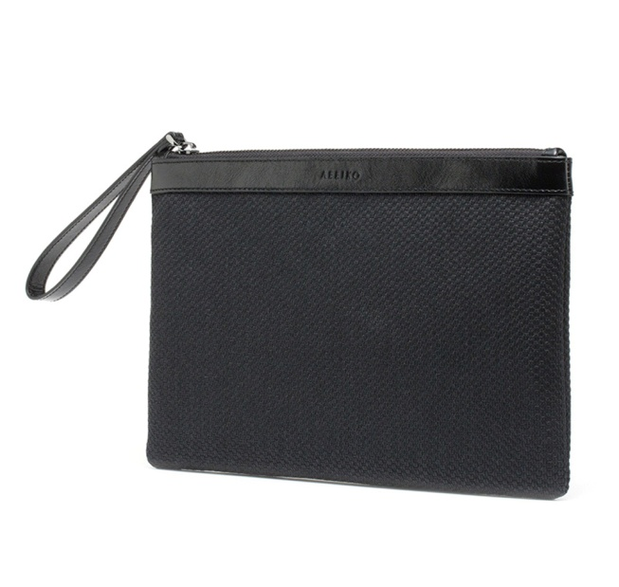
品 牌：Aeeiko(艾蔻）
名 称：艾蔻男士布配皮多功能手包头层牛皮拉链商务钱包手拿包
产品型号： 618-33911-82-22
规格长厚高：293*26*197MM*0.17KG左右
颜 色：蓝色
材 质：面料：织物配牛皮革
款式：手包 风格：商务.休闲
商品介绍：多卡位设计，工艺与生活需求所搭配，台湾南良集团特选面料，防水、防尘、防泼油，尽显男士风范与个人魅力。
市 场 价：398元
税种类别：增值税
礼品公司供价：120元
库 存：常备
生产周期：30天

